Slide 1
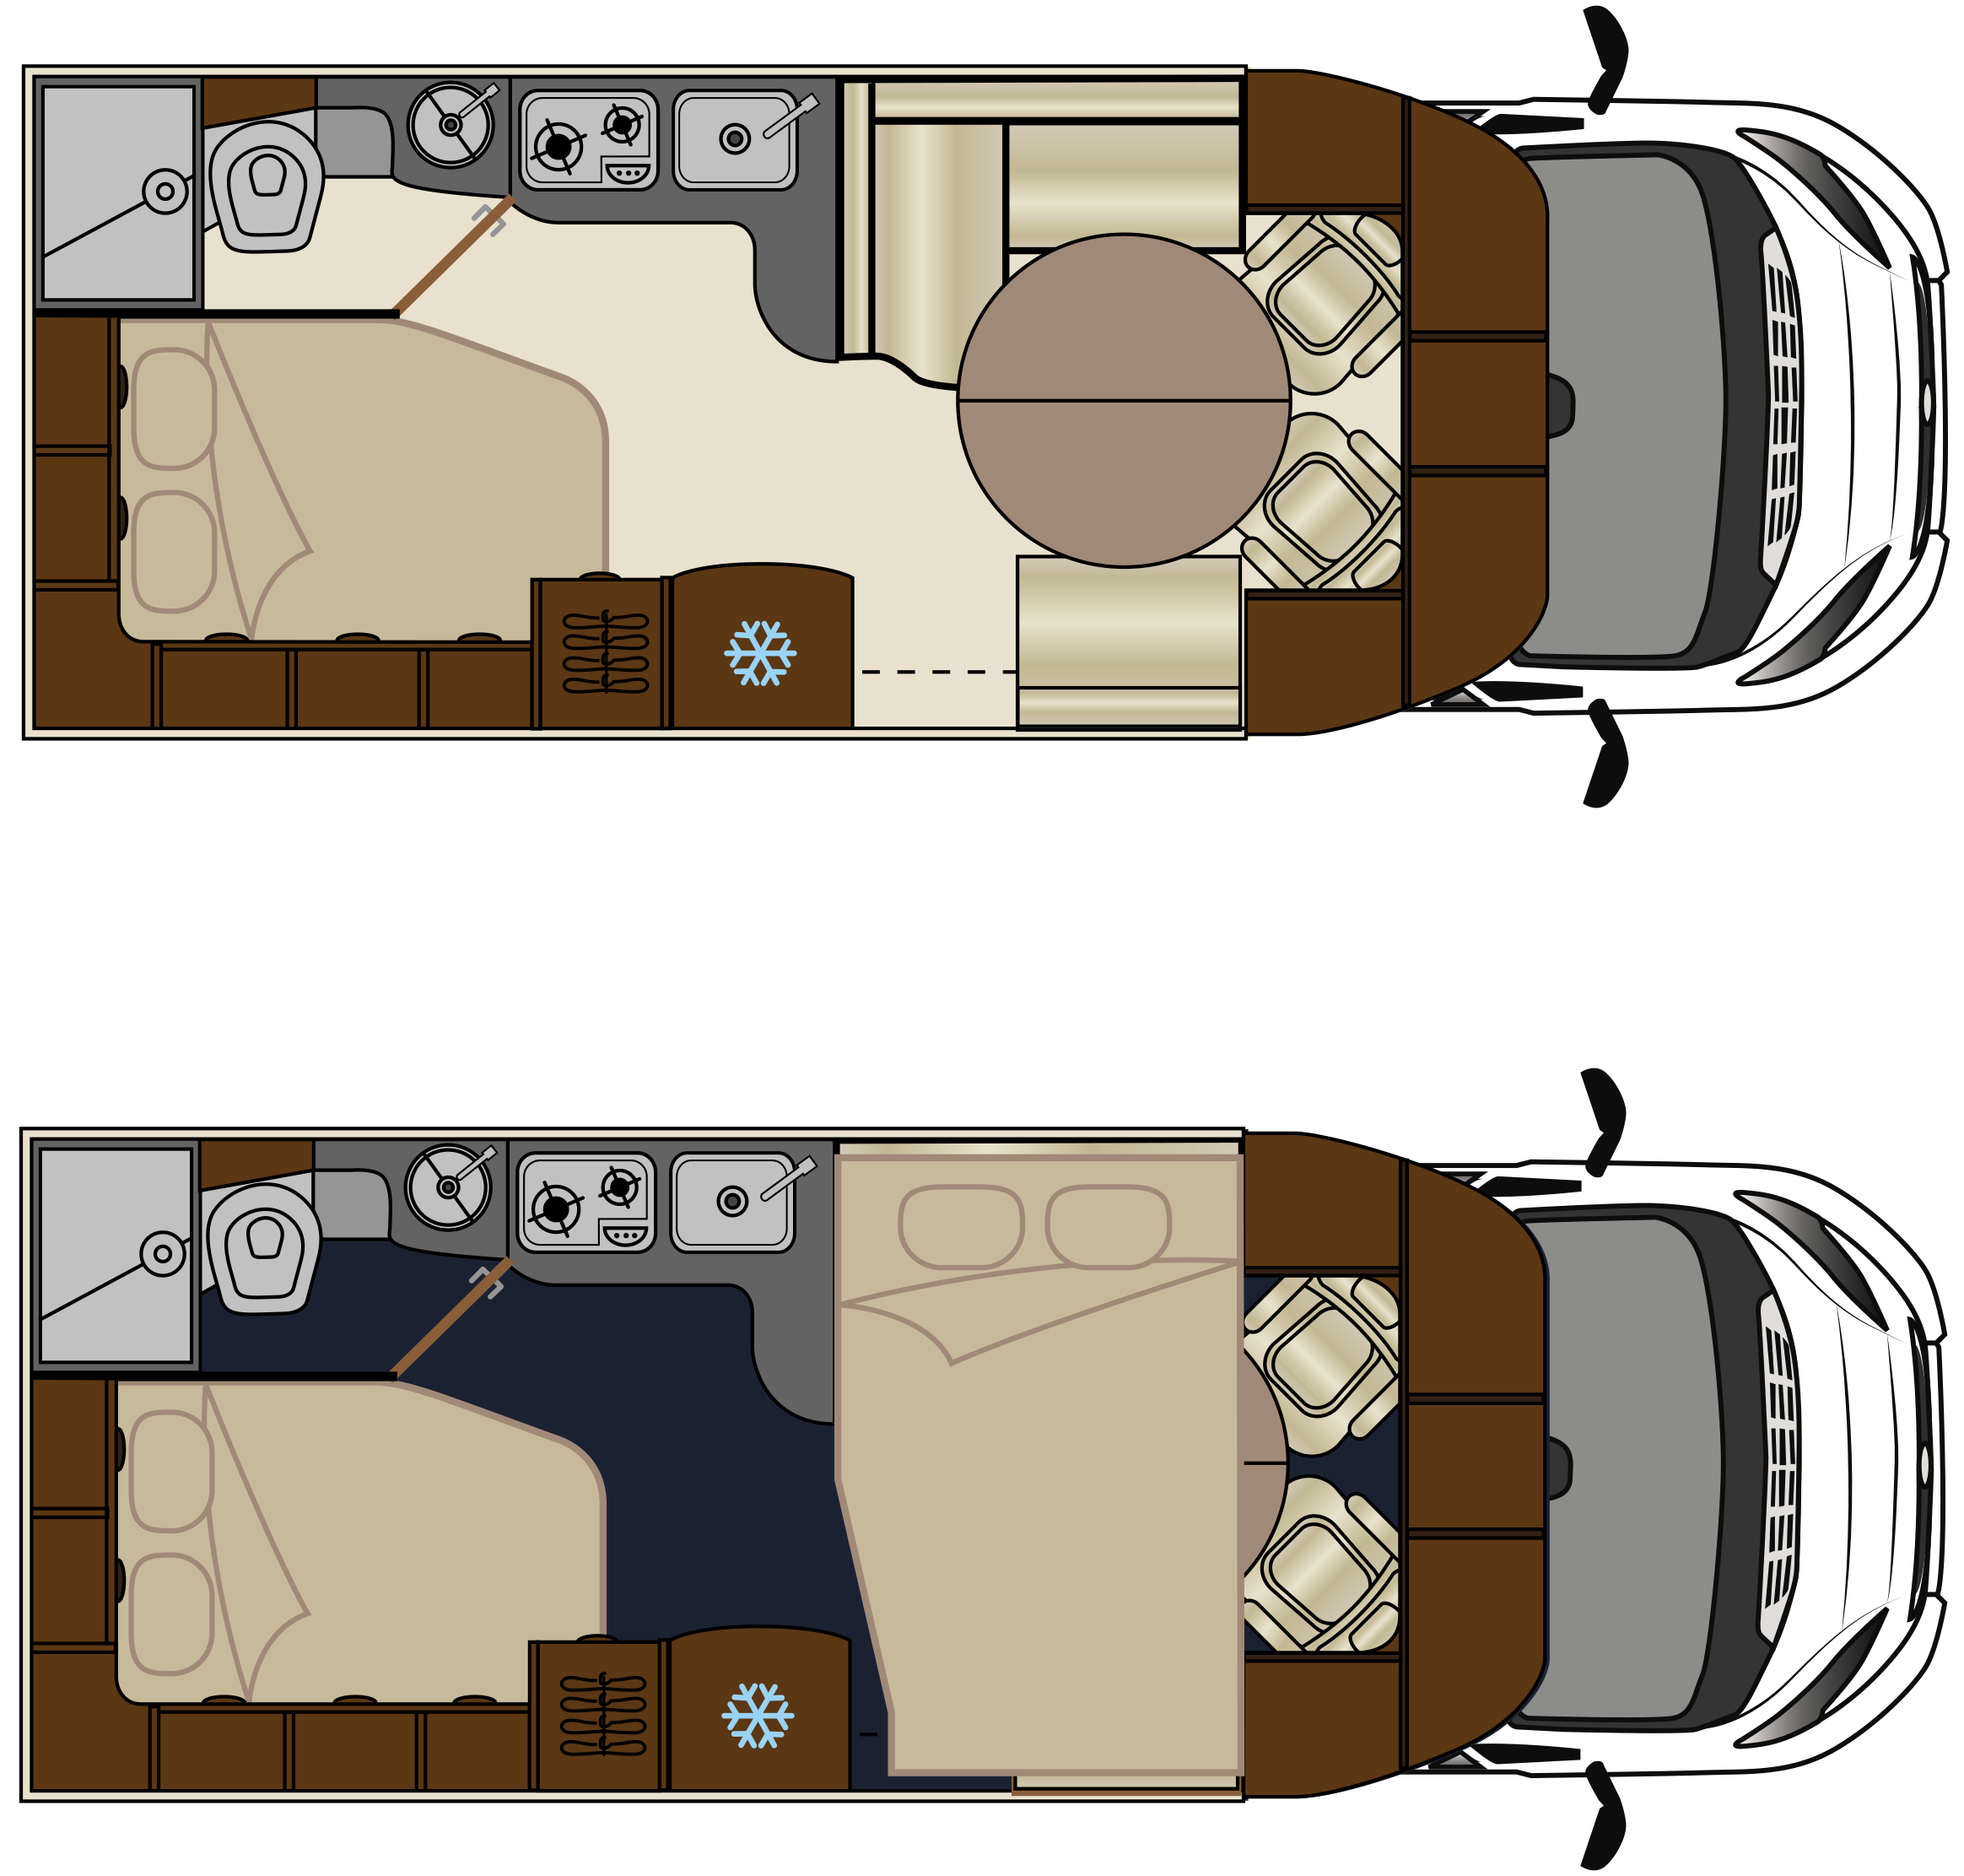
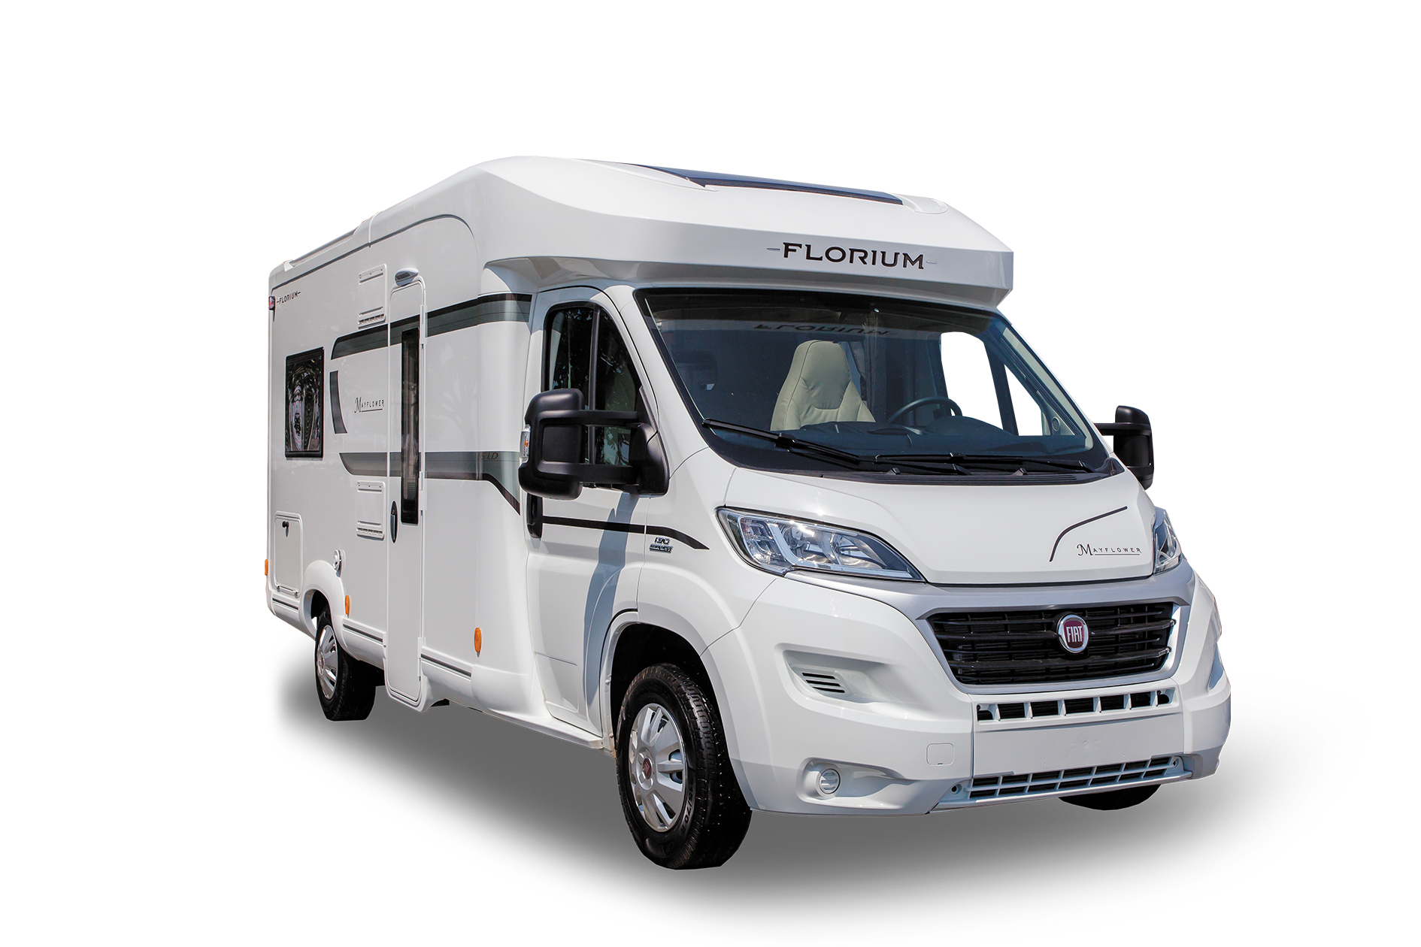
MAYFLOWER
65 LD Lit à droite
Lit Pavillon
ÉQUIPEMENTS DE SÉRIE
Cellule 100% Polyester armé
Grand lanterneau panoramique
Climatisation cabine
Autoradio CD MP3 USB
Airbags conducteur et passager
Régulateur de vitesse
Grand réfrigérateur 150L
Hotte aspirante
Galerie de toit
Eclairage LED 100%
Fermeture centralisée à distance
Caractéristiques :
Motorisation..................Fiat 115ch Multijet
PTAC...............................3 500 kg
Poids à vide*..................3 009 kg
Portes de soute.............H 41 x L 70
*Avec conducteur, 90% d’eau propre, 90% gaz, 90% gasoil et outillage.
** Nombre de places carte grise maximum en version véhicule léger, variable selon
configuration. Merci de vous rapprocher de votre concessionnaire pour plus de précision.
Prix TTC
catalogue 57 700,00 €
2m75
x4
x5
x4
Prix modèle
exposé 57 700,00 €
6m50
2m34

Slide 2
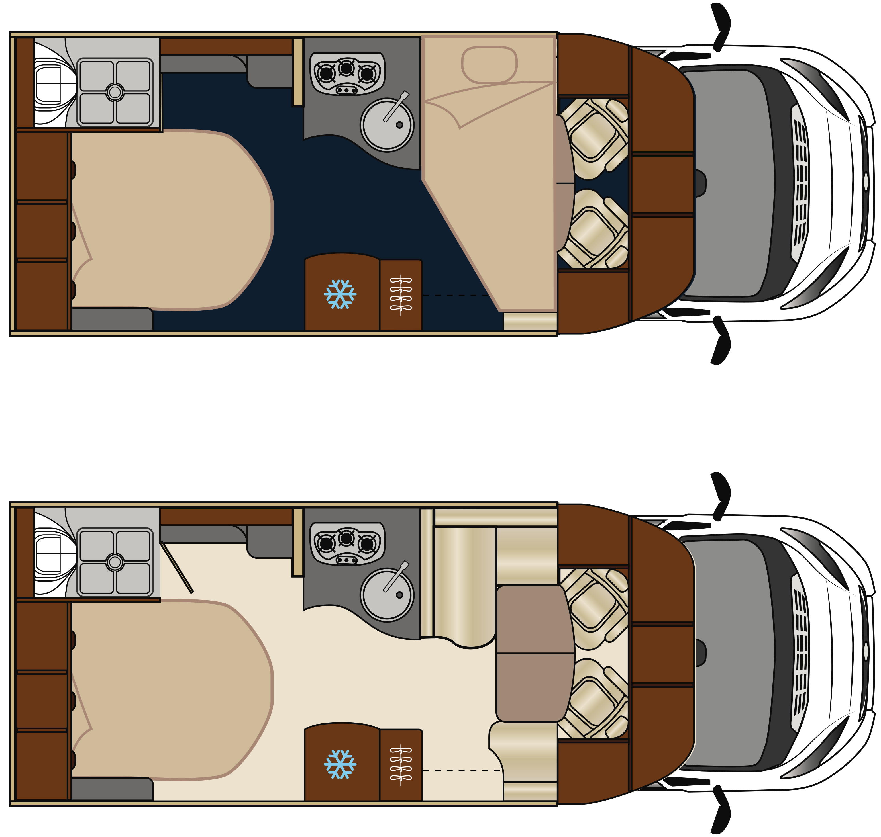
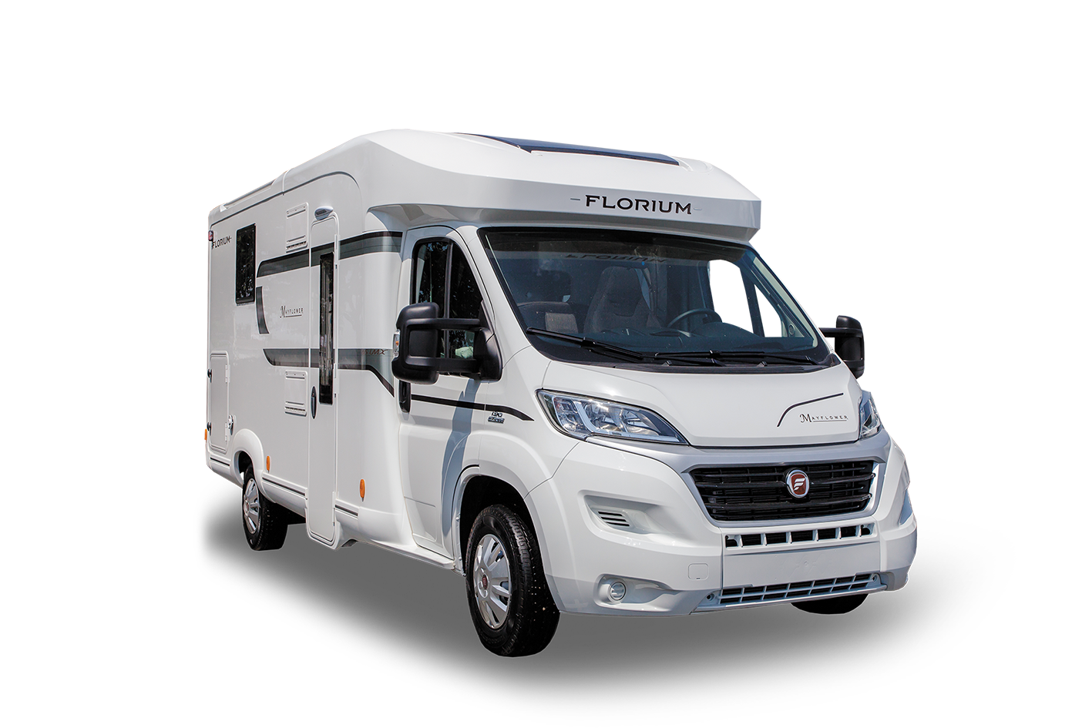
MAYFLOWER
65 LMX Lit Milieu
sans lit de pavillon
ÉQUIPEMENTS DE SÉRIE
Cellule 100% Polyester armé
Grand lanterneau panoramique
Climatisation cabine
Autoradio CD MP3 USB
Airbags conducteur et passager
Régulateur de vitesse
Grand réfrigérateur 150L
Hotte aspirante
Galerie de toit
Eclairage LED 100%
Fermeture centralisée à distance
Caractéristiques :
Motorisation..................Fiat 115ch Multijet
PTAC...............................3 500 kg
Poids à vide*..................2 984 kg
Portes de soute.............H 75 x L 64
Cloison rigide à galandage
*Avec conducteur, 90% d’eau propre, 90% gaz, 90% gasoil et outillage.
** Nombre de places carte grise maximum en version véhicule léger, variable selon
configuration. Merci de vous rapprocher de votre concessionnaire pour plus de précision.
Prix TTC
catalogue 57 900,00 €
2m75
x4
x4
X3/4
3 adultes ou 2 adultes + 2 enfants
Prix modèle
exposé 57 900,00 €
6m50
2m34

Slide 3
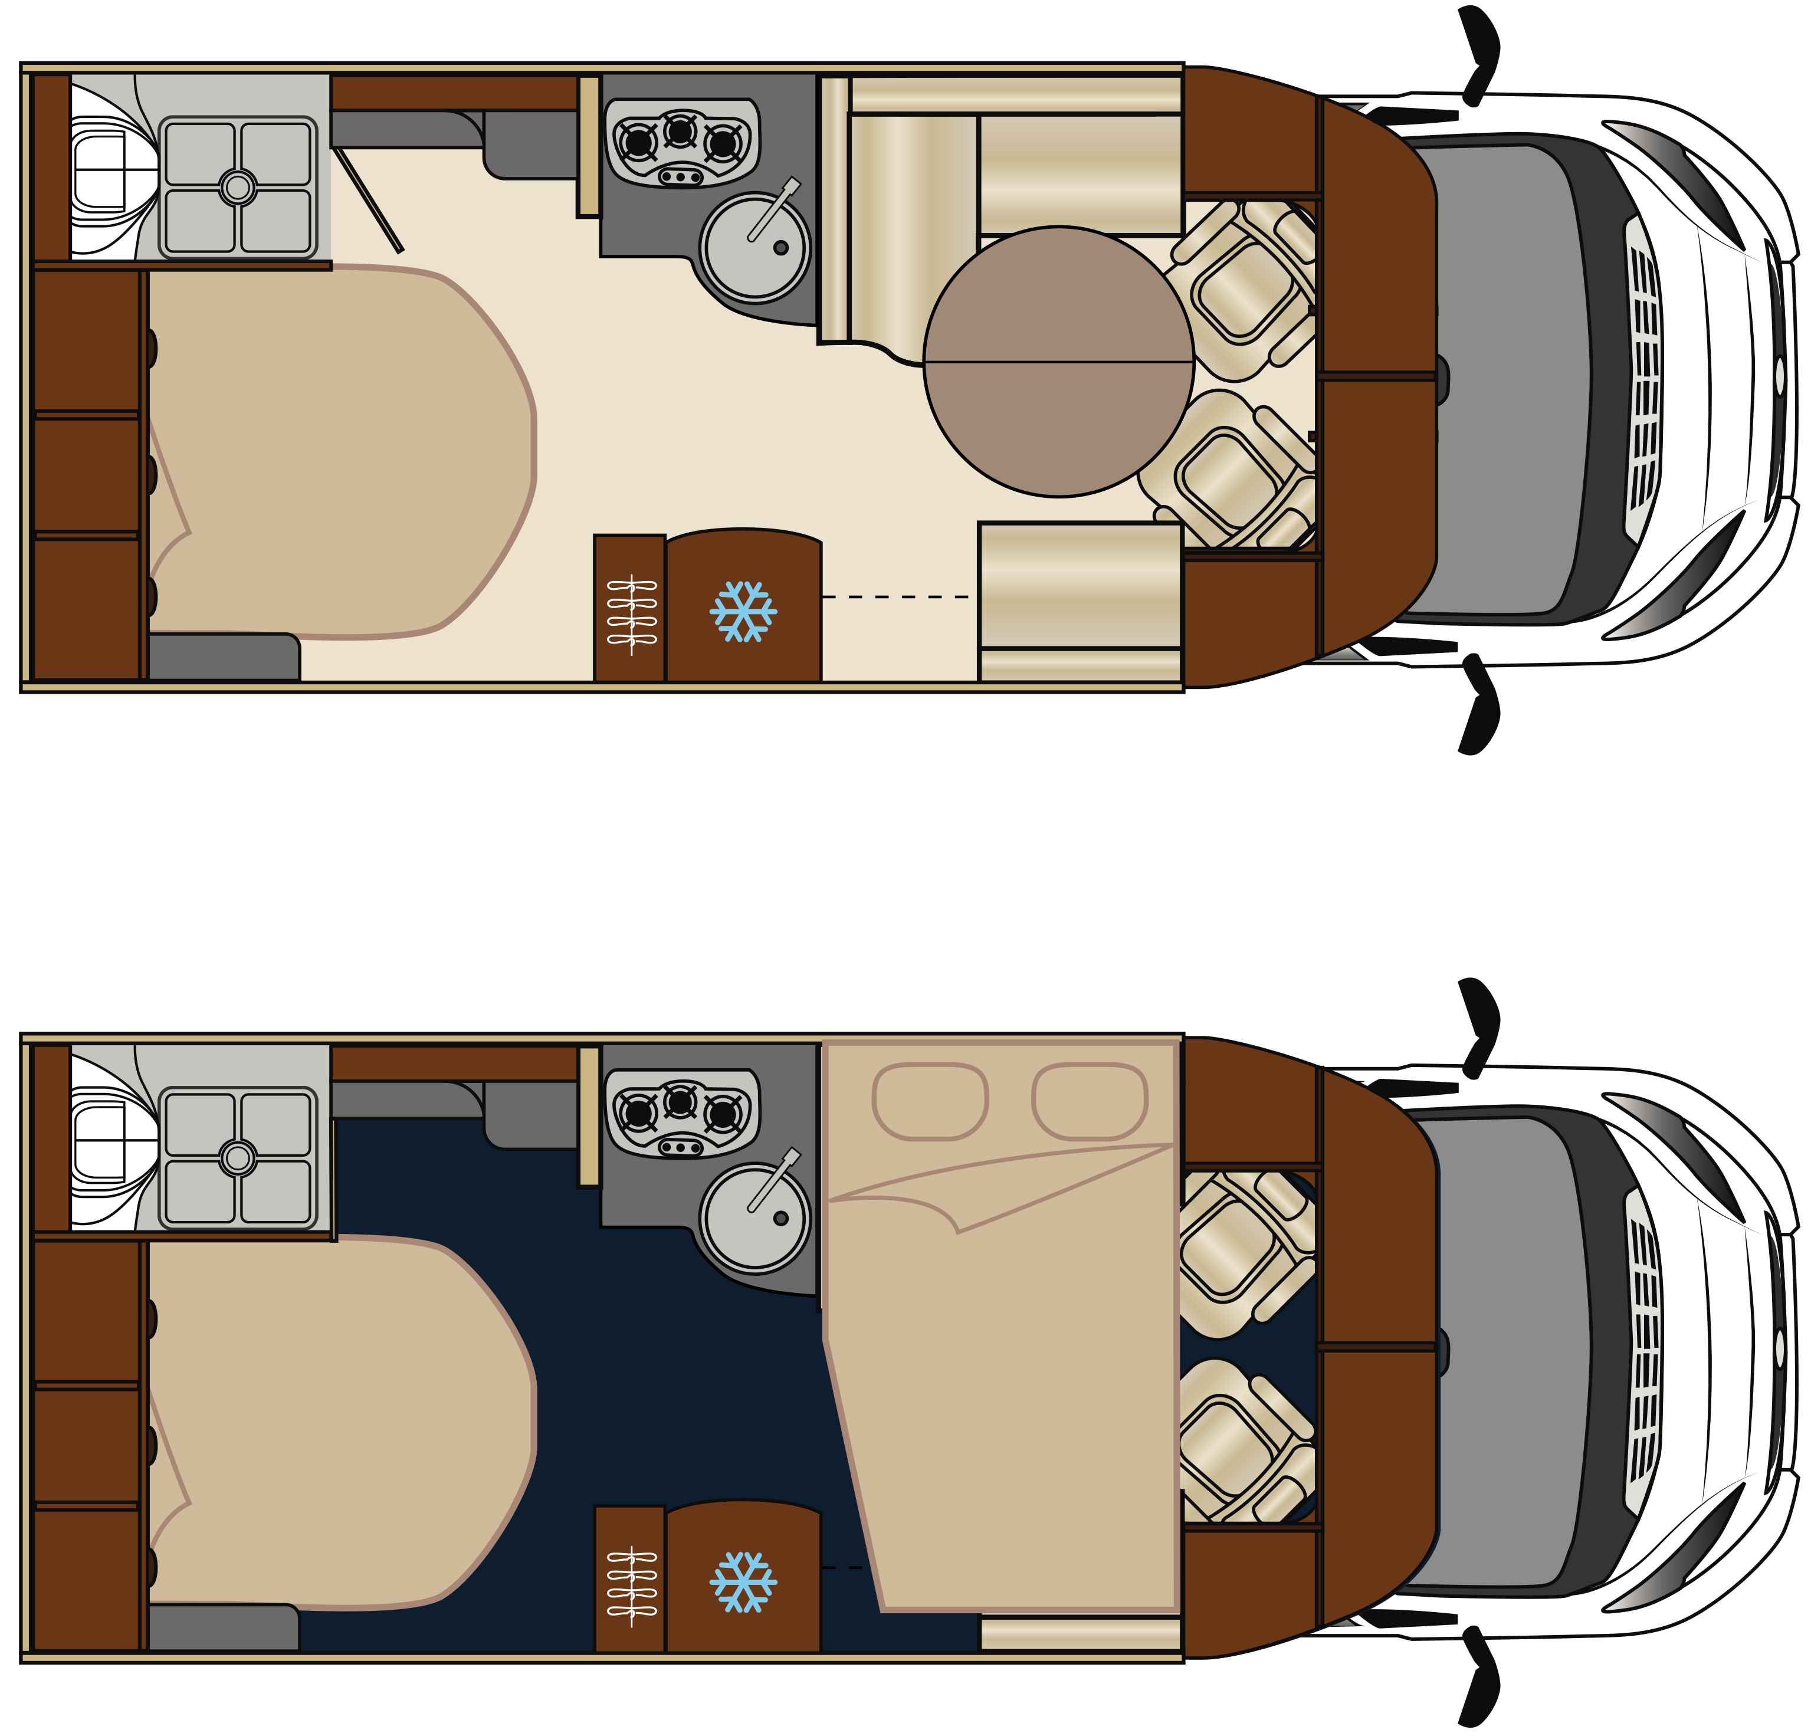
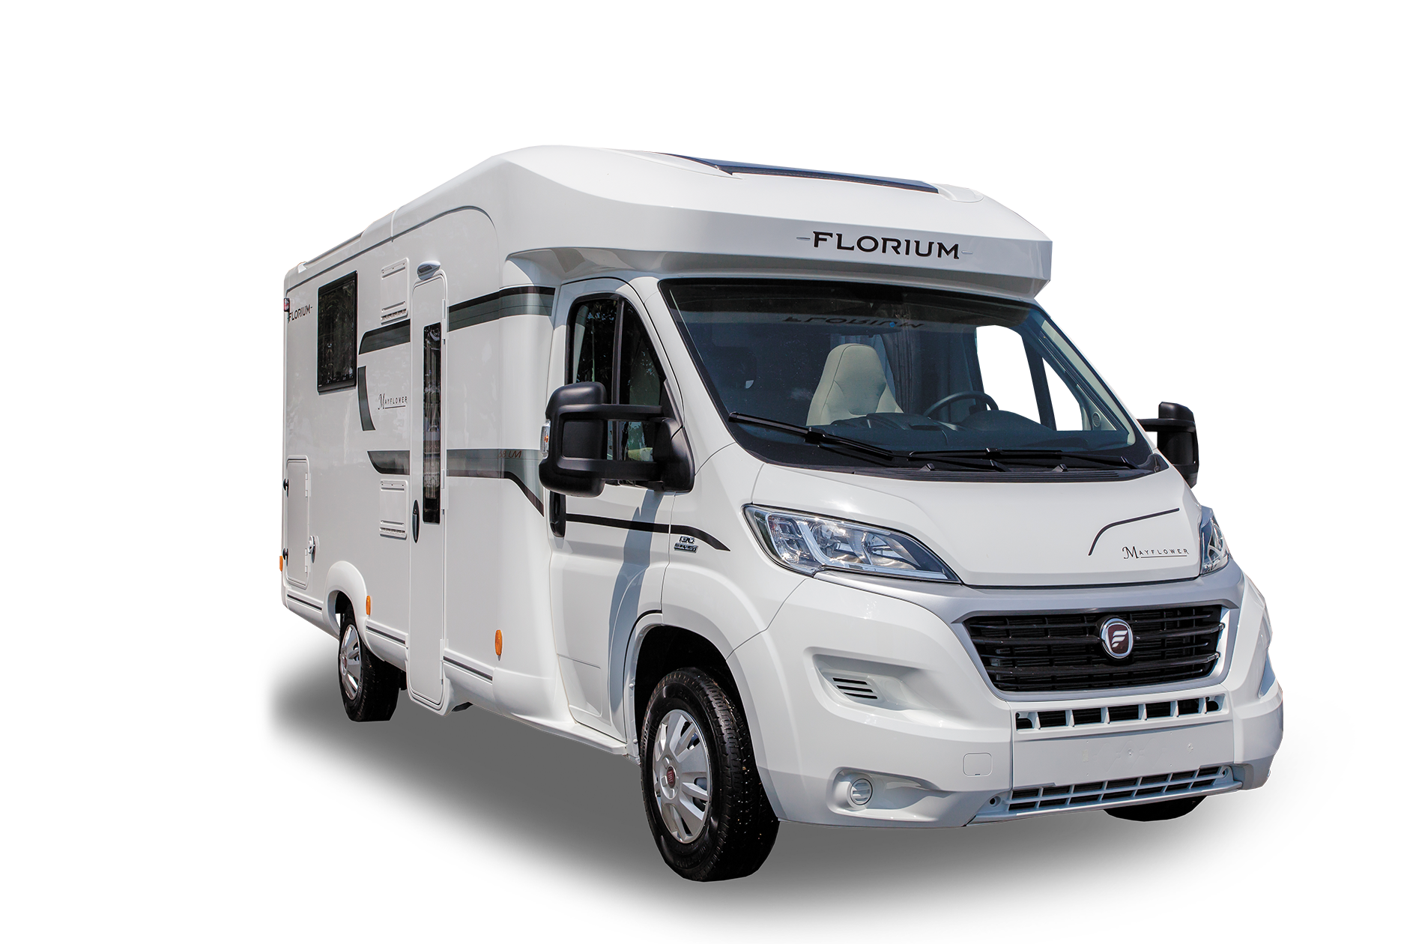
MAYFLOWER
68 LM Lit Central
Lit Pavillon
ÉQUIPEMENTS DE SÉRIE
Cellule 100% Polyester armé
Grand lanterneau panoramique
Climatisation cabine
Autoradio CD MP3 USB
Airbags conducteur et passager
Régulateur de vitesse
Grand réfrigérateur 150L
Hotte aspirante
Galerie de toit
Eclairage LED 100%
Fermeture centralisée à distance
Caractéristiques :
Motorisation..................Fiat 115ch Multijet
PTAC...............................3 500 kg
Poids à vide*..................3 049 kg
Portes de soute.............H 75 x L 64
*Avec conducteur, 90% d’eau propre, 90% gaz, 90% gasoil et outillage.
** Nombre de places carte grise maximum en version véhicule léger, variable selon
configuration. Merci de vous rapprocher de votre concessionnaire pour plus de précision.
Prix TTC
catalogue 59 400,00 €
2m75
- Boiserie Orme 400,00 €
- Pack confort 1290,00 €
- Motorisation 130cv 1350,00 €
x4
x4
x4
Prix modèle
exposé 62 440,00 €
6m83
2m34

Slide 4
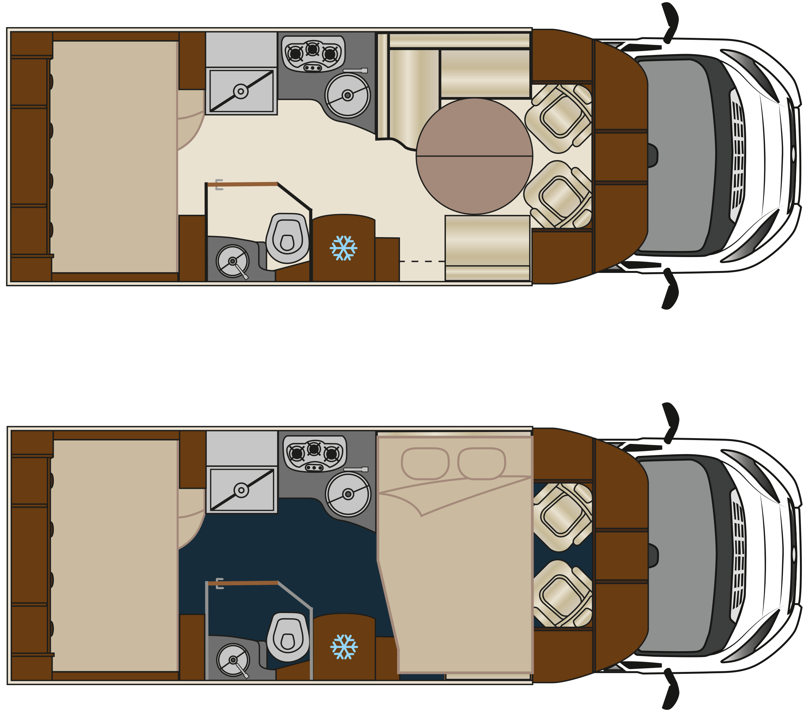
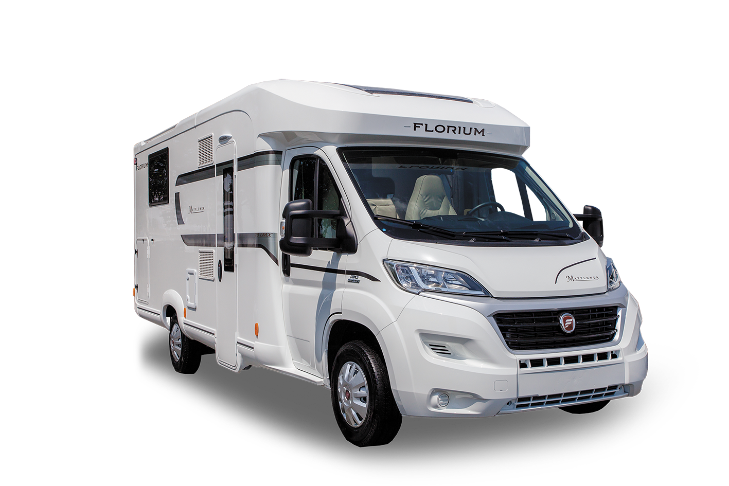
MAYFLOWER
70 LBM Lit en Bout Modulaire
Lit Pavillon
ÉQUIPEMENTS DE SÉRIE
Cellule et soute 100% Polyester armé
Grand Sun Roof intégré au profilage
Climatisation cabine
Autoradio CD MP3 USB
Airbags conducteur et passager
Régulateur de vitesse
Grand réfrigérateur 150L
Hotte aspirante
Galerie de toit
Eclairage LED 100%
Fermeture centralisée à distance
Caractéristiques :
Motorisation..................Fiat 130ch Multijet
PTAC...............................3 500 kg
Poids à vide*..................3 104 kg
2 portes de soute...........H 68 x L 64 + H115 x L68
*Avec conducteur, 90% d’eau propre, 90% gaz, 90% gasoil et outillage.
** Nombre de places carte grise maximum en version véhicule léger, variable selon
configuration. Merci de vous rapprocher de votre concessionnaire pour plus de précision.
Prix TTC
Catalogue 61 400,00 €
2m75
- Pack confort 1 290,00 €
x4
x5
x4
Prix modèle
exposé 62 690,00 €
6m97
2m34

Slide 5
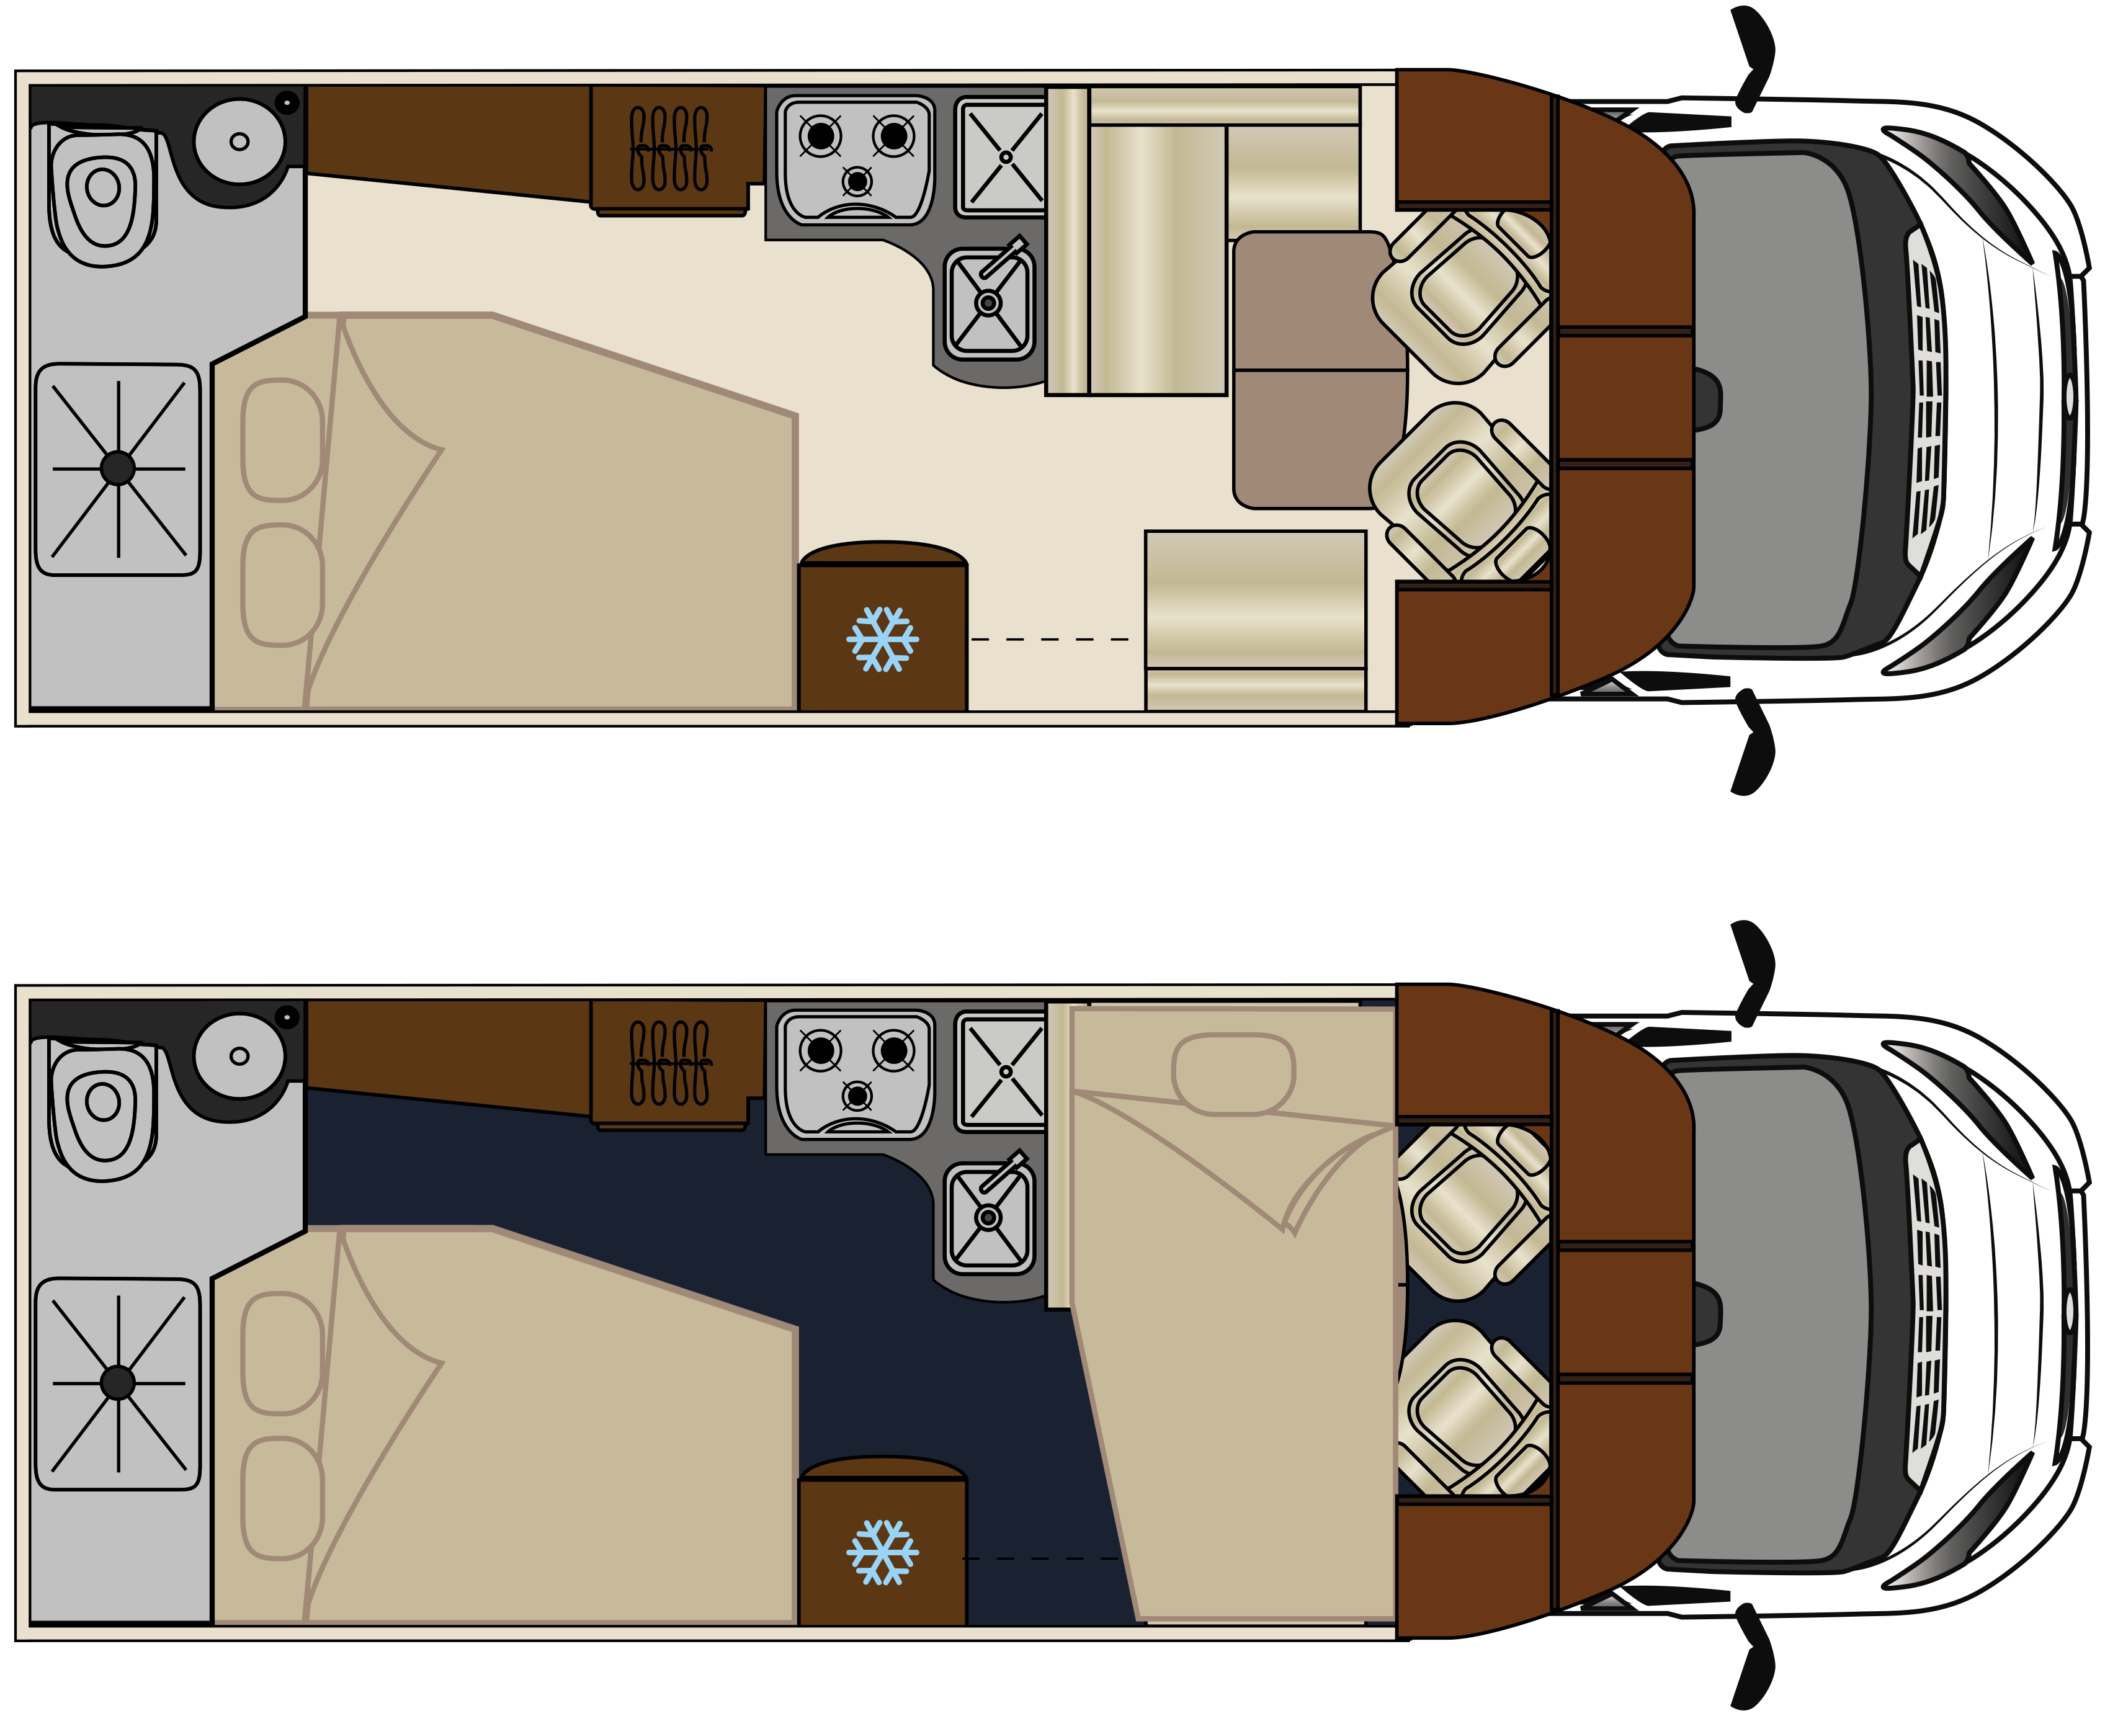
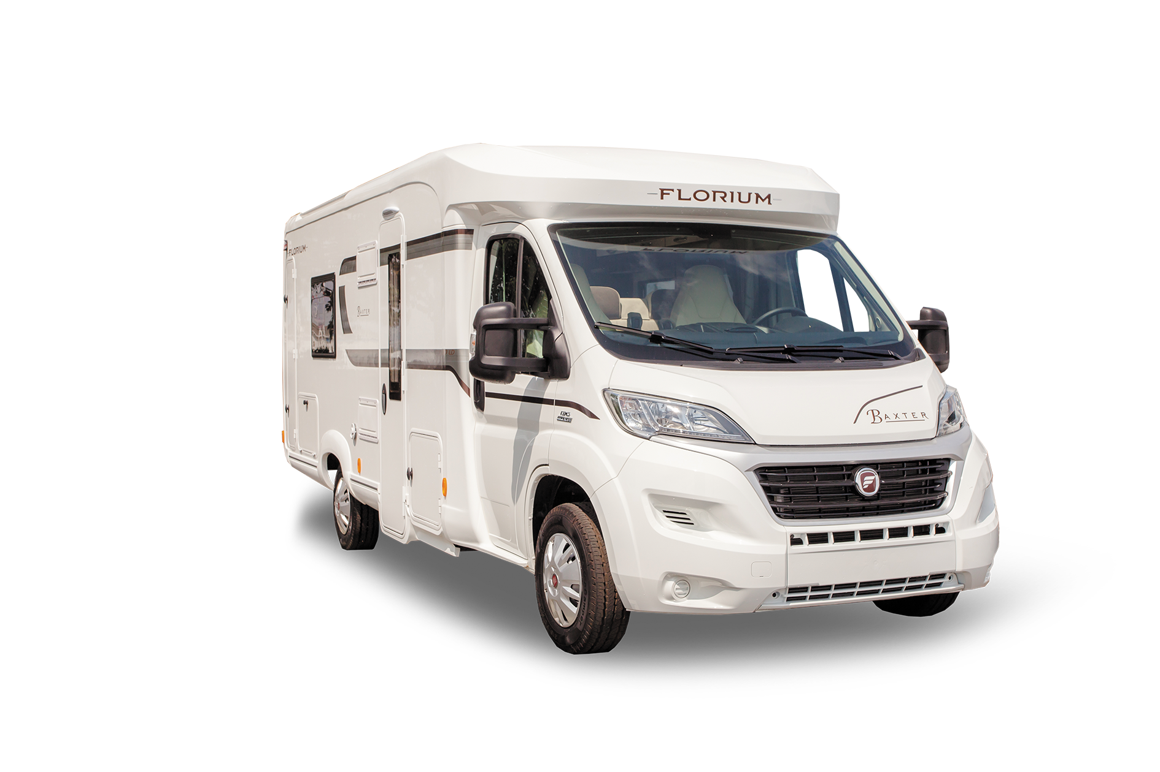
MAYFLOWER
70 LD Lit à droite
Lit Pavillon
ÉQUIPEMENTS DE SÉRIE
Cellule et soute 100% Polyester armé
Grand Sun Roof intégré au profilage
Climatisation cabine
Autoradio CD MP3 USB
Airbags conducteur et passager
Régulateur de vitesse
Grand réfrigérateur 150L
Hotte aspirante
Galerie de toit
Eclairage LED 100%
Fermeture centralisée à distance
Caractéristiques :
Motorisation..................Fiat 130ch Multijet
PTAC...............................3 500 kg
Poids à vide*..................2 953 kg
Porte de soute................H 41 x L96
*Avec conducteur, 90% d’eau propre, 90% gaz, 90% gasoil et outillage.
** Nombre de places carte grise maximum en version véhicule léger, variable selon
configuration. Merci de vous rapprocher de votre concessionnaire pour plus de précision.
Prix TTC
Catalogue 60 900,00 €
2m75
x5
x7
x5
Prix modèle
exposé 60 900,00 €
6m97
2m34

Slide 6
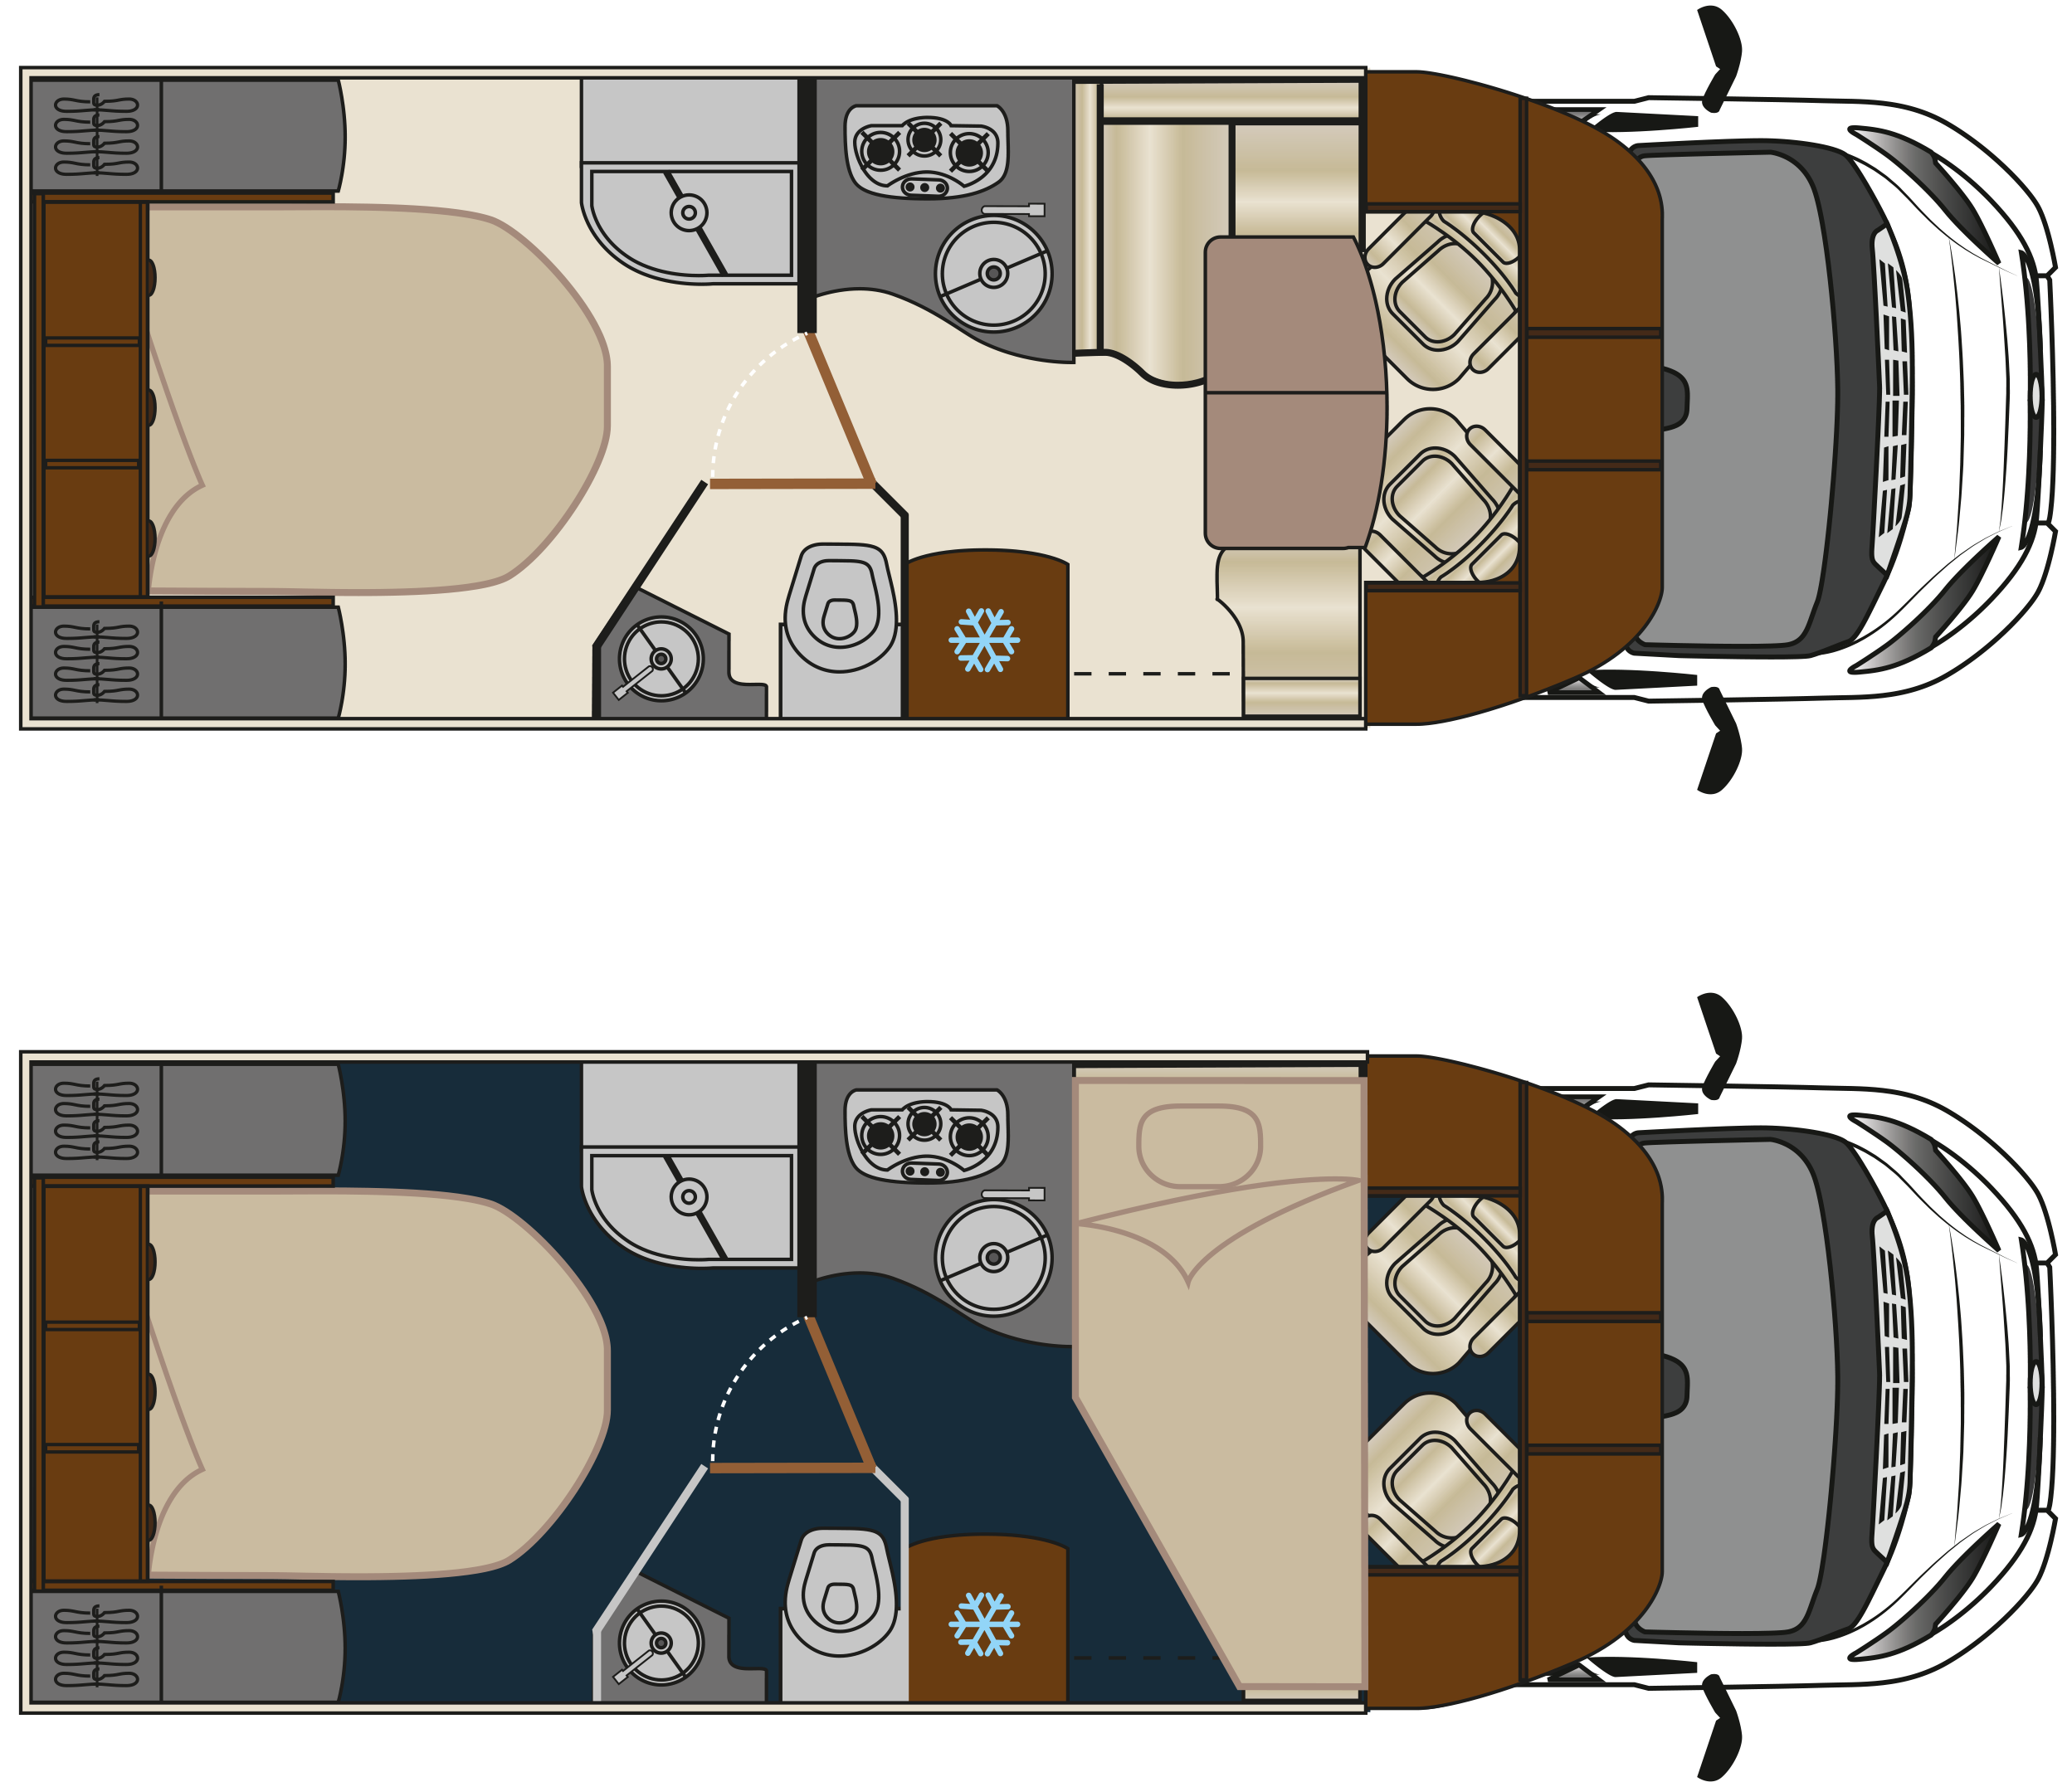
MAYFLOWER
70 LMX Lit Milieu
ÉQUIPEMENTS DE SÉRIE
Cellule 100% Polyester armé
Grand lanterneau panoramique
Climatisation cabine
Autoradio CD MP3 USB
Airbags conducteur et passager
Régulateur de vitesse
Grand réfrigérateur 150L
Hotte aspirante
Galerie de toit
Eclairage LED 100%
Fermeture centralisée à distance
Caractéristiques :
Motorisation...................Fiat 130 ch Multijet
PTAC...............................3 500 kg
Poids à vide*..................3 061 kg
2 portes de soute...........H 68 x L 64 + H 75 x L 64
*Avec conducteur, 90% d’eau propre, 90% gaz, 90% gasoil et outillage.
** Nombre de places carte grise maximum en version véhicule léger, variable selon
configuration. Merci de vous rapprocher de votre concessionnaire pour plus de précision.
Prix TTC catalogue 59900,00 €
2m75
- Boiserie Orme 400,00 €
- Pack confort 1290,00 €
4
4
3 / 4
Prix modèle exposé 61590,00 €
6m97
2m34

Slide 7
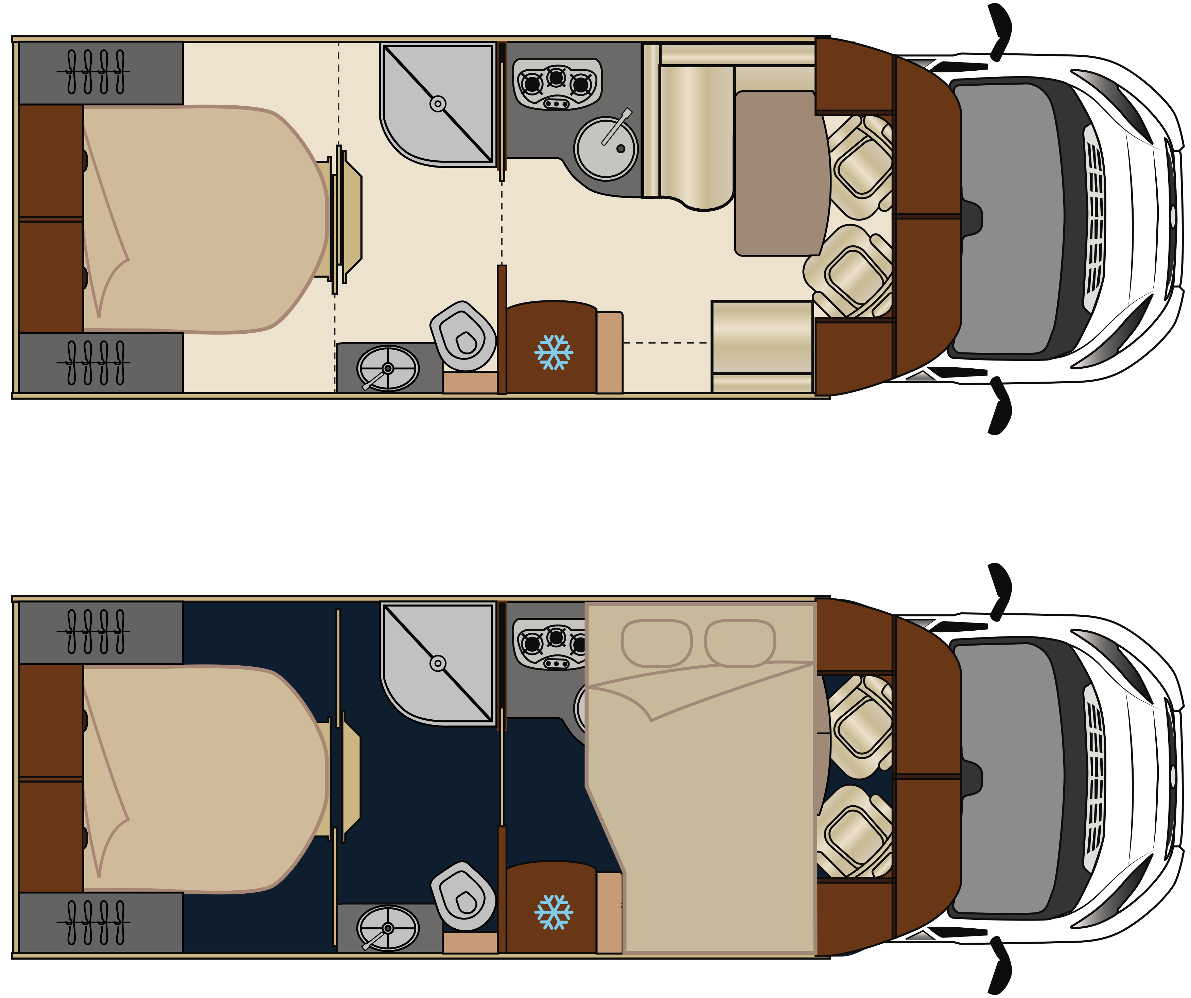
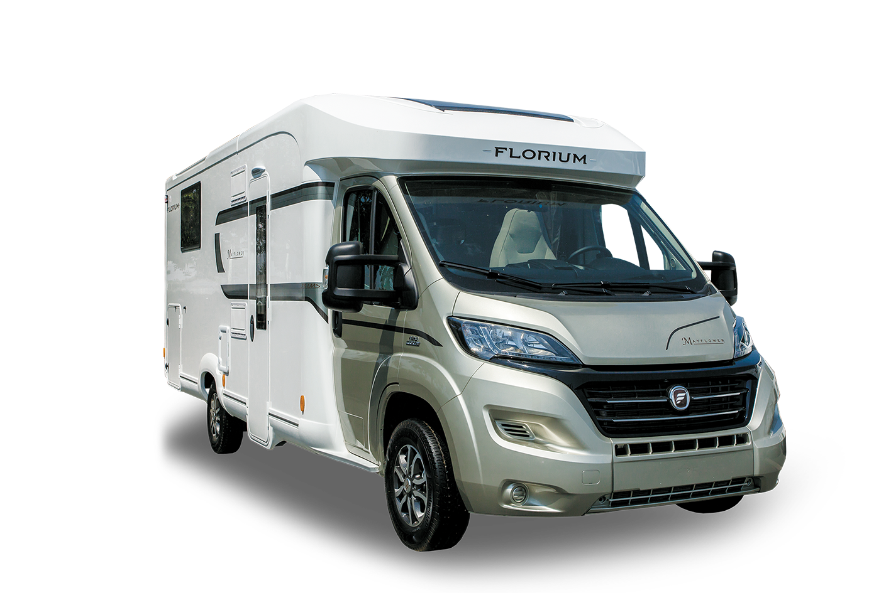
MAYFLOWER
73 CTC Lit Central sur Soute
Lit Pavillon
ÉQUIPEMENTS DE SÉRIE
Cellule et soute 100% Polyester armé
Grand Sun Roof ouvrant
Climatisation cabine
Autoradio CD MP3 USB
Airbags conducteur et passager
Régulateur de vitesse
Grand réfrigérateur 150L
Hotte aspirante
Galerie de toit
Eclairage intérieur 100% LEDs
Fermeture centralisée à distance
Caractéristiques :
Motorisation...................Fiat 130 ch Multijet
PTAC...............................3 500 kg
Poids à vide*..................3 159 kg
2 portes de soute...........H 68 x L 64 + H 95 x L 68
*Avec conducteur, 90% d’eau propre, 90% gaz, 90% gasoil et outillage.
** Nombre de places carte grise maximum en version véhicule léger, variable selon
configuration. Merci de vous rapprocher de votre concessionnaire pour plus de précision.
Prix TTC
catalogue 62 400,00 €
2m75
- Boiserie Orme 400,00 €
- Pack confort 1290,00 €
- Pack Gold & Black 1100,00 €
- Sellerie Emocuir 1440,00 €
x4
x4
x4
Prix modèle
exposé 66 630,00 €
7m38
2m34

Slide 8
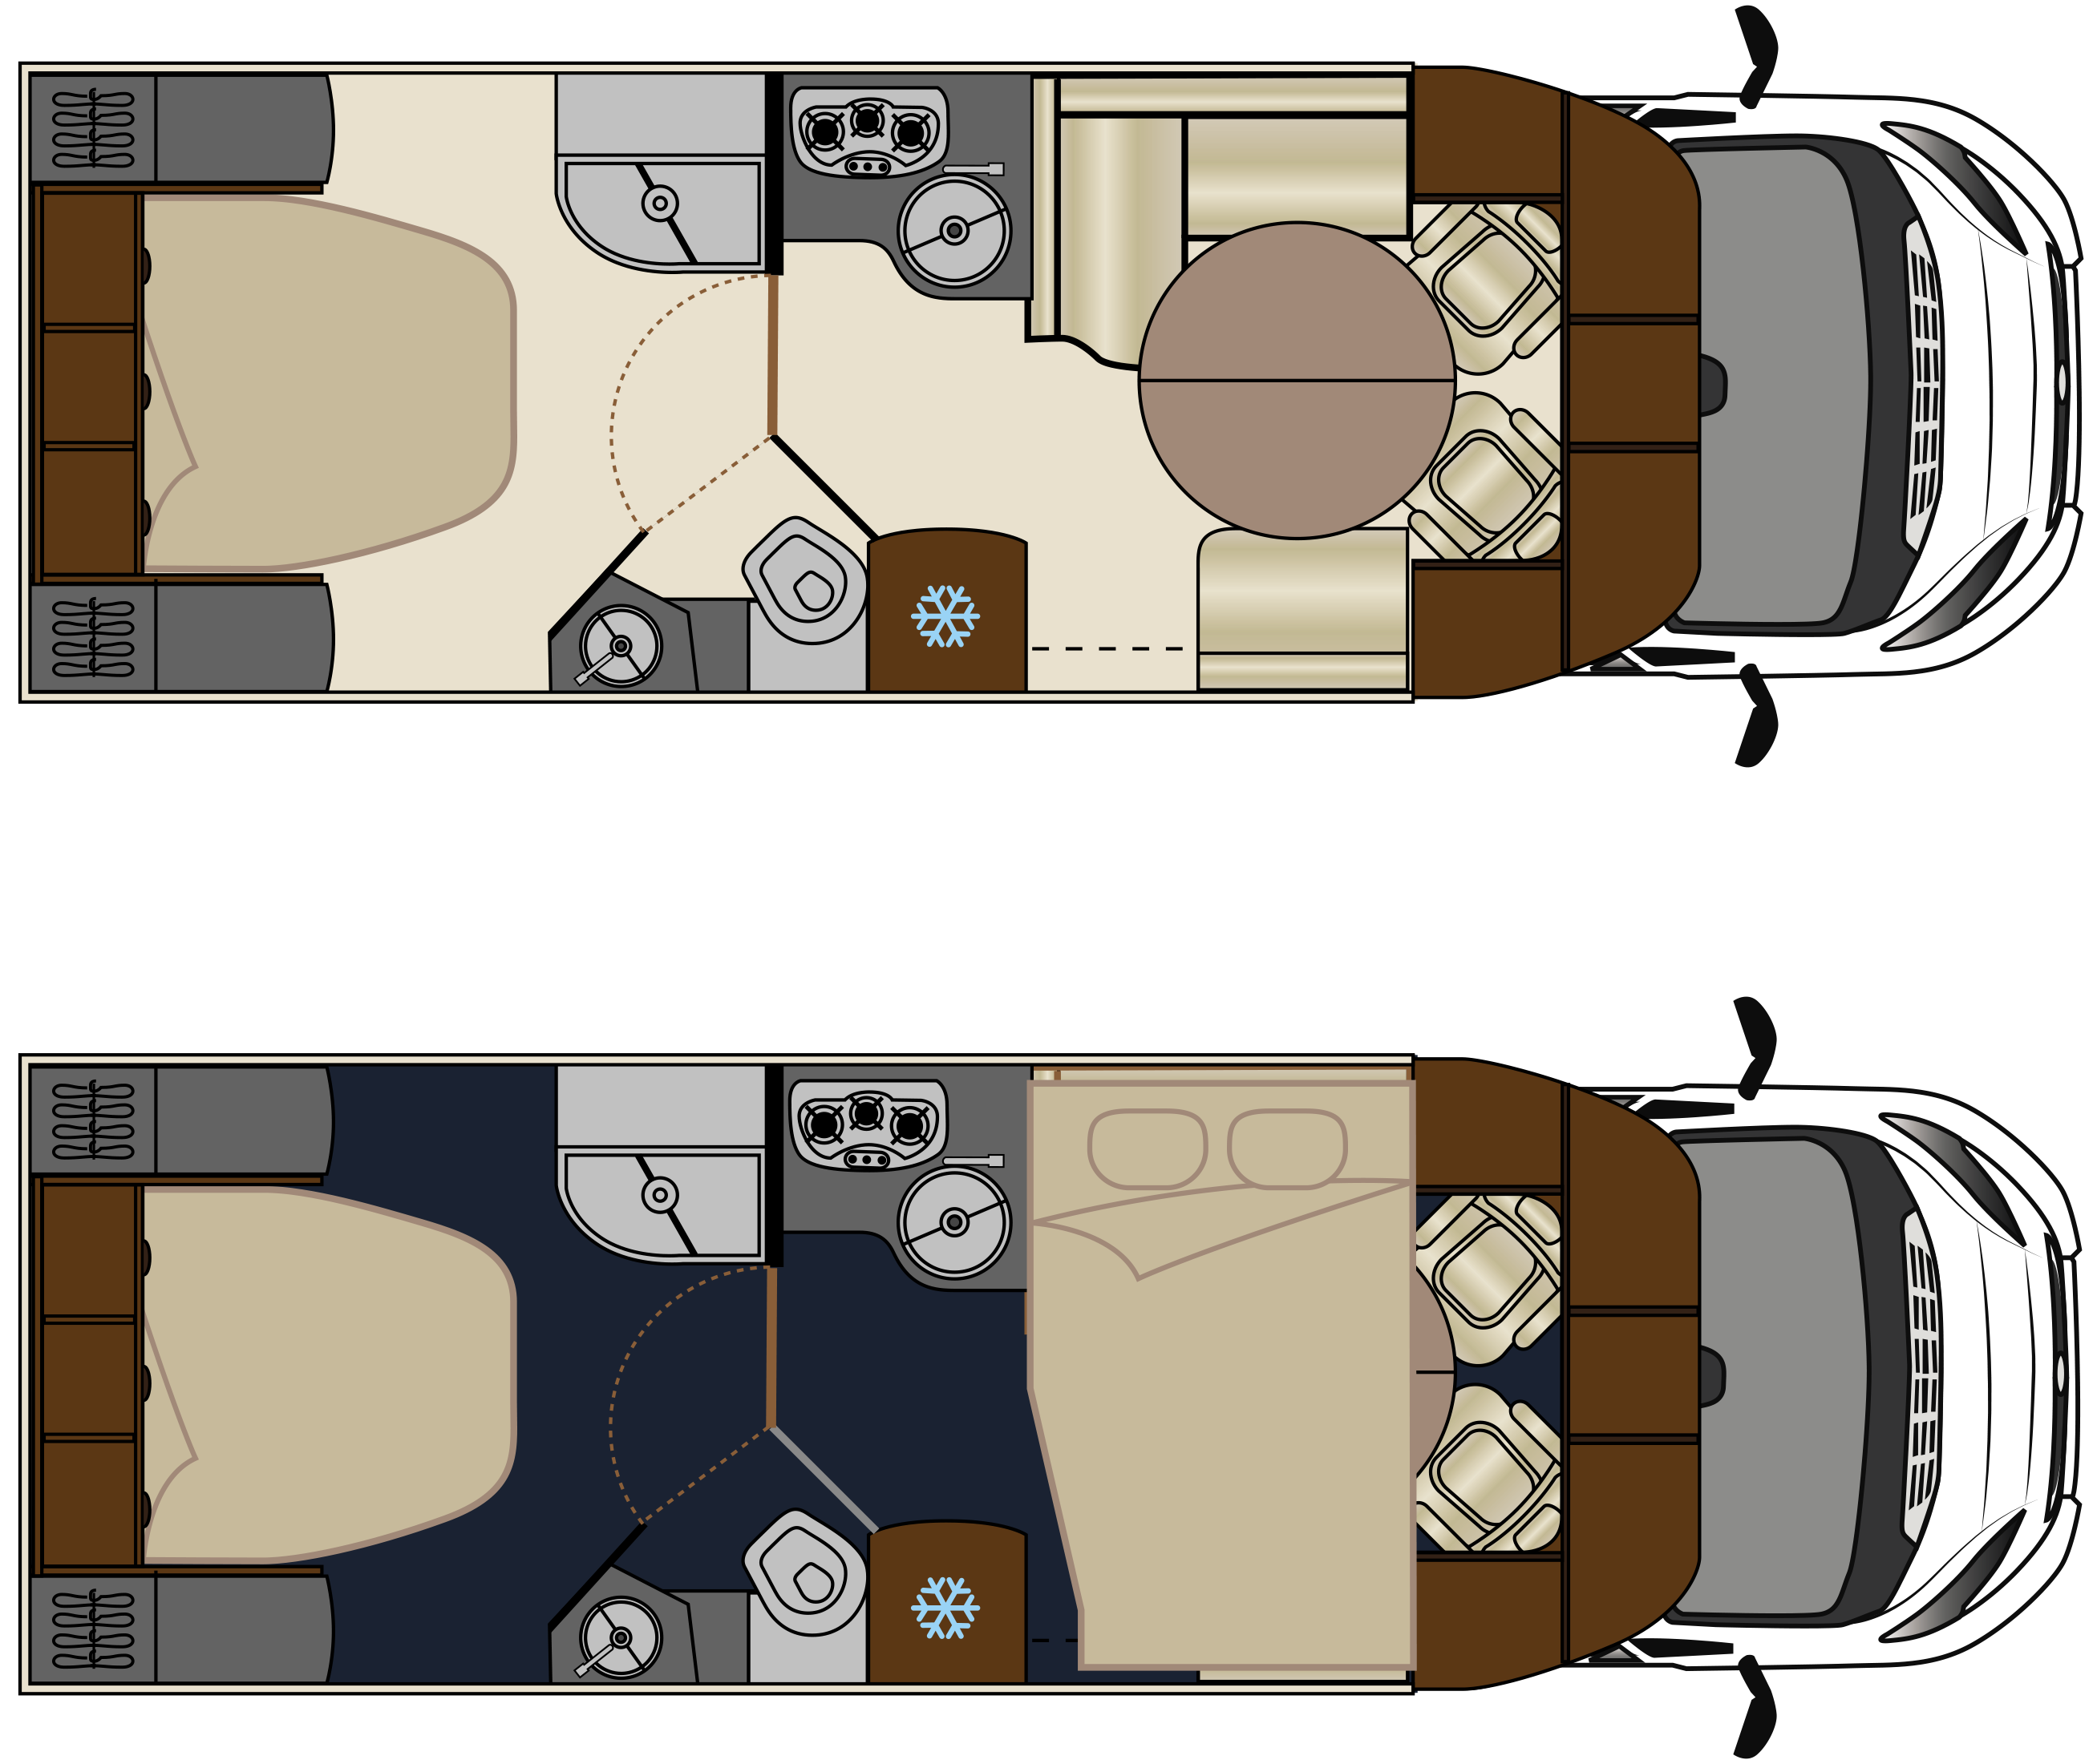
MAYFLOWER
73 LMS Lit Central sur soute
Lit Pavillon
ÉQUIPEMENTS DE SÉRIE
Cellule et soute 100% polyester armé
Grand Sun Roof ouvrant
Climatisation cabine
Autoradio CD MP3 USB
Airbags conducteur et passager
Régulateur de vitesse
Grand réfrigérateur 150L
Hotte aspirante
Galerie de toit
Eclairage LED 100%
Fermeture centralisée à distance
Caractéristiques :
Motorisation..................Fiat 130ch Multijet
PTAC...............................3 500 kg
Poids à vide*..................3 109 kg
2 portes de soute...........H 68 x L 64 + H80 x L68
*Avec conducteur, 90% d’eau propre, 90% gaz, 90% gasoil et outillage.
** Nombre de places carte grise maximum en version véhicule léger, variable selon
configuration. Merci de vous rapprocher de votre concessionnaire pour plus de précision.
Prix TTC
catalogue 61 400,00 €
2m75
- Boiserie Orme 400,00 €
- Pack confort 1290,00 €
- Pack Gold & Black 1100,00 €
x4
x5
x4
Prix modèle
exposé 64 190,00 €
7m38
2m34

Slide 9
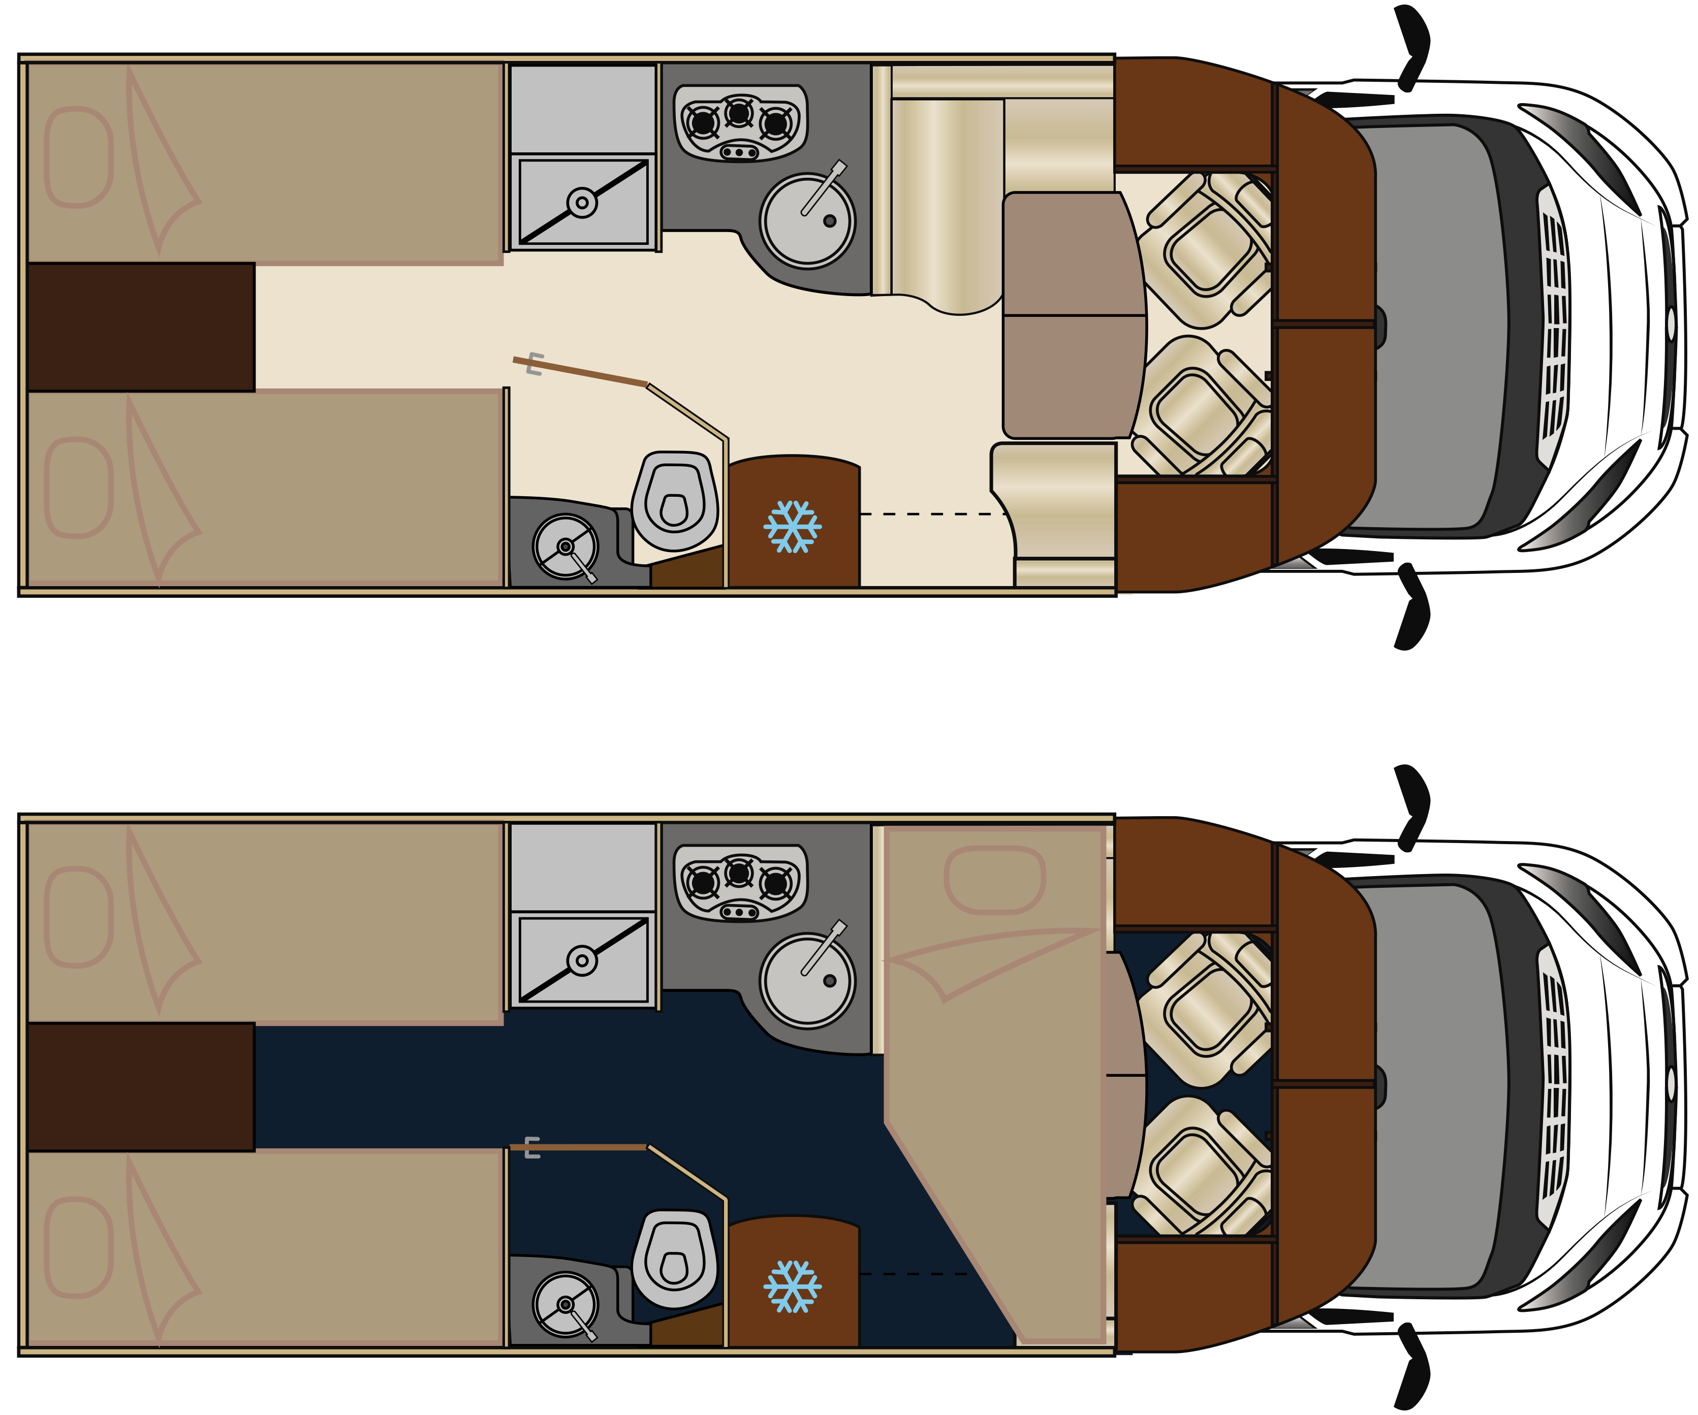
MAYFLOWER
69 LJX Lit Jumeaux sur Soute
NOUVEAUTE BOURGET
ÉQUIPEMENTS DE SÉRIE
Cellule et soute 100% Polyester armé
Grand lanterneau panoramique
Climatisation cabine
Autoradio CD MP3 USB
Airbags conducteur et passager
Régulateur de vitesse
Grand réfrigérateur 150L
Hotte aspirante
Galerie de toit
Eclairage LED 100%
Fermeture centralisée à distance
Caractéristiques :
Motorisation..................Fiat 130ch Multijet
PTAC...............................3 500 kg
Poids à vide*..................3 061 kg
2 portes de soute...........H 68 x L 64 + H115 x L68
*Avec conducteur, 90% d’eau propre, 90% gaz, 90% gasoil et outillage.
** Nombre de places carte grise maximum en version véhicule léger, variable selon
configuration. Merci de vous rapprocher de votre concessionnaire pour plus de précision.
Prix TTC
catalogue 59 900,00 €
2m75
- Pack confort 1 290,00 €
x4
x4
X 3/4
Prix modèle
exposé 61 190,00 €
6m97
2m34

